Slide 1


Pentingnya ilmu FISIKA dalam Teknologi KOMPUTER

Slide 2
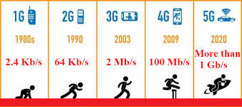
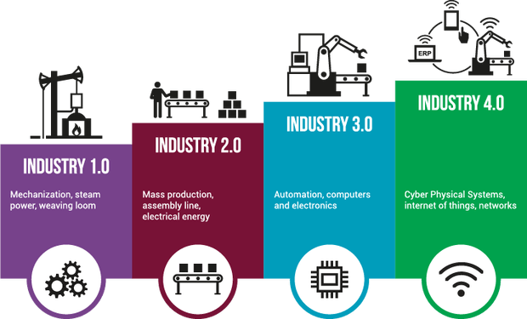
Hidup di Era Revolusi Industri 4.0
Era Revolusi Industri 4.0
1. Internet of Things (IoT)
2. Data Sains
3. Argumented Reality
4. Cyber Security
5. Artifical Intelegence
6. Addictive Manufacturing
7. Simulation
8. System Integeration
9. Cloud Computing
How 5G Will Transform the Way We Live and Work
===================
Internet of things
Transportasi & Logistik
Kesehatan
Di Kantor
Di Pabrik
Revolusi Industri 4.0 menerapkan konsep automatisasi yang dilakukan oleh mesin tanpa memerlukan tenaga manusia dalam pengaplikasiannya.

Slide 3
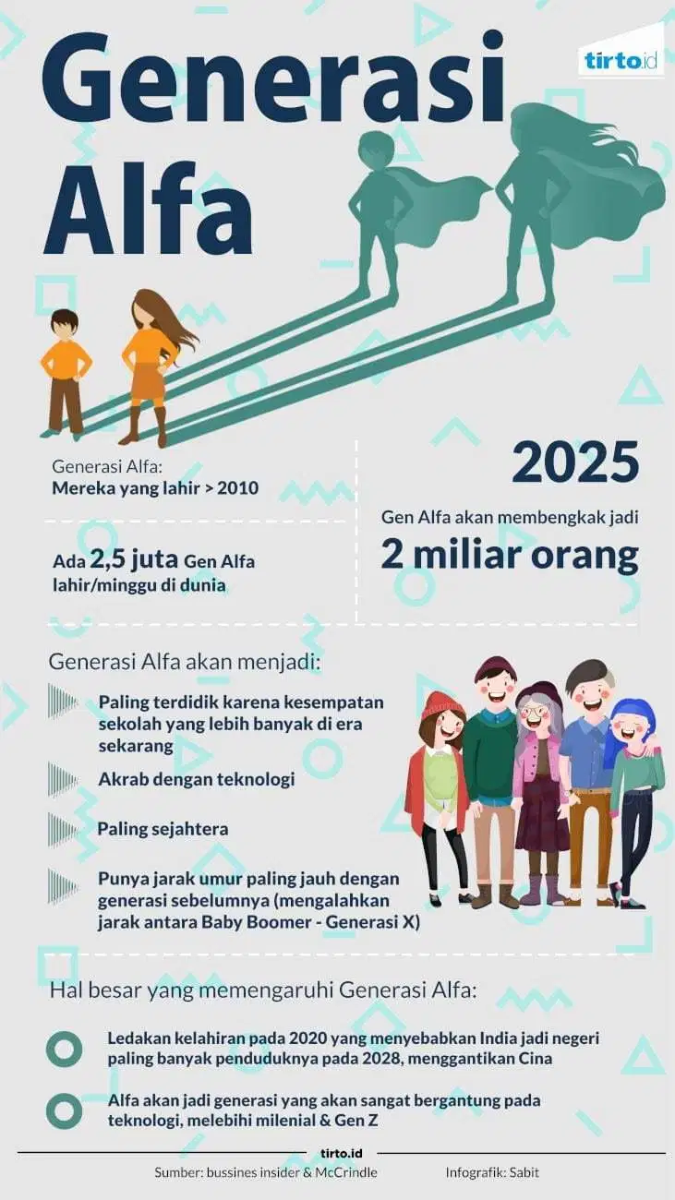
Generasi Milenial dan Generasi Alfa
Pola pikir dan karakter generasi milenial :
out of the box, penuh kreativitas, inovatif, cepat beradaptasi dengan teknologi baru.
Bagaimana menghadapi era Revolusi Industri 4.0 ?
“kuasai teknologi”. CARANYA ?
Kuasai ilmu pengetahuan

Slide 4
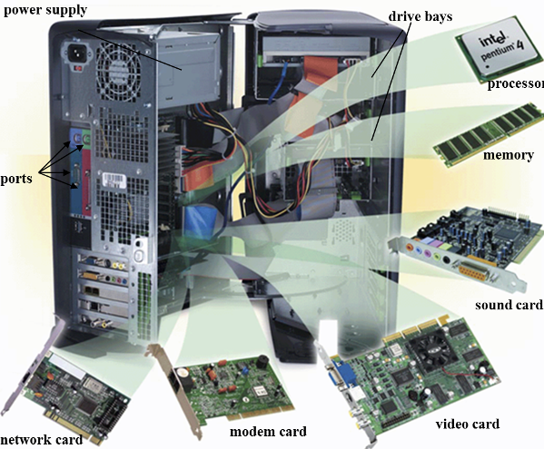
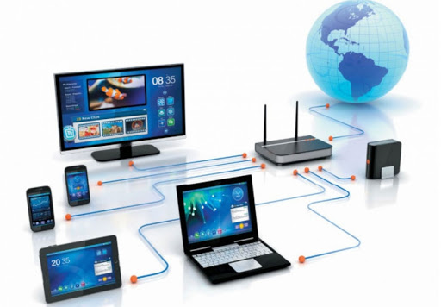
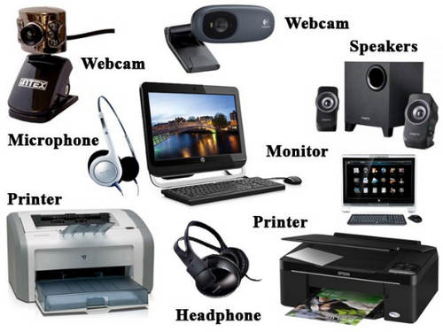
Hardware
listrik, magnet, gelombang elektromagnetik, material komputer (IC, CD, dll) adalah sesuatu yang tidak dapat diabaikan dalam Ilmu Komputer.

Slide 5
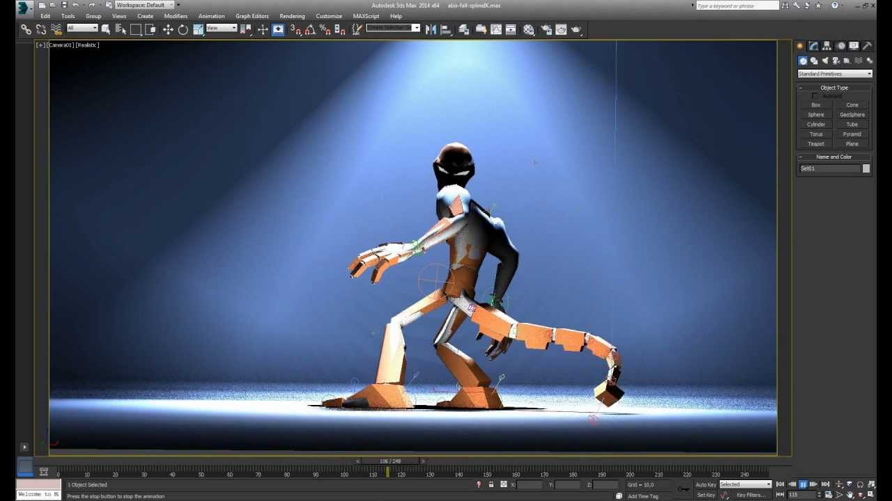
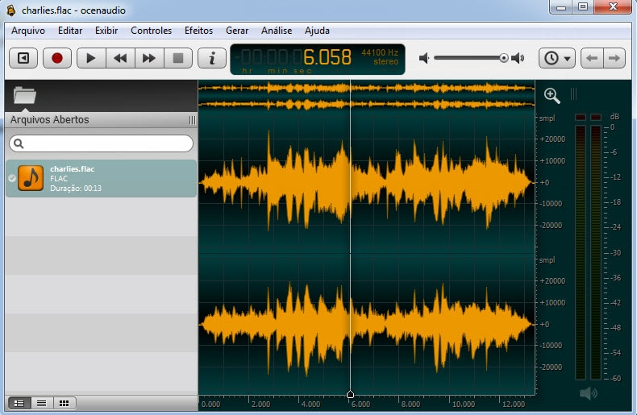
Software
Fisika memberikan efek realistis pada paket aplikasi pengolah grafik dan sinyal suara
Iluminasi atau kuat penerangan E, diadopsi oleh computer grafik untuk membuat teknik pencahayaan (lighting model and shading model)
Ilmu tentang Bunyi (Sound) diadopsi oleh paket aplikasi pengolah sinyal suara

Slide 6
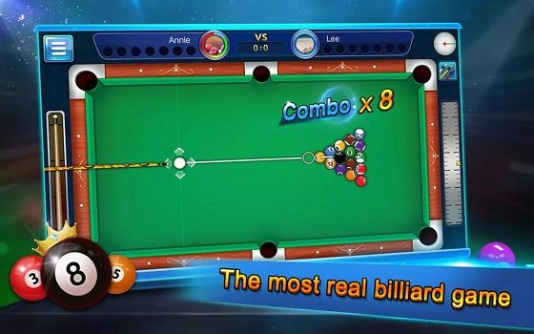
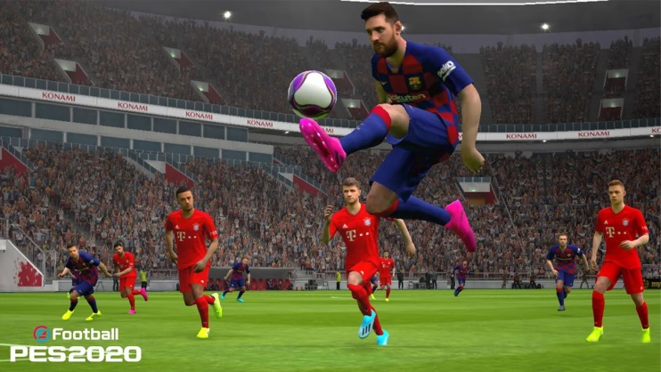
Fisika memberikan efek realistis pada pembuatan Game
konsep gerak, gaya, gesekan, momentum, rotasi, hukum Snellius (pemantulan cahaya) diperlukan dalam pembuatan Game.
Ilmu tentang gerak, gaya, gesekan, momentum, gerak parabola, rotasi diperlukan dalam pembuatan Game Soccer

